Slide 1
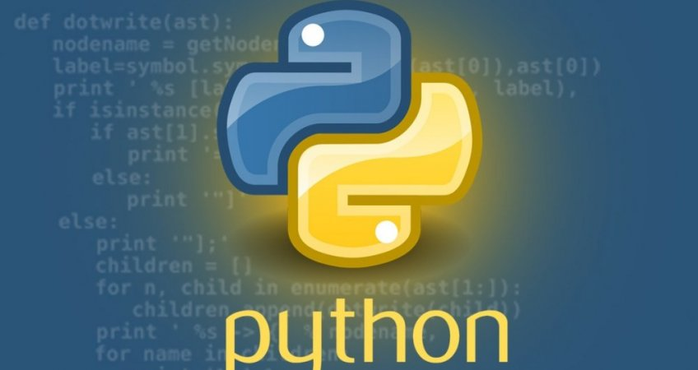
Основи
програмування
Лектор
Ковалюк Тетяна Володимирівна,
к.т.н. доцент
tkovalyuk@ukr.net

Slide 2
Лекція 4
Функції

Slide 3
Зміст
Поняття функції
Повторне використання коду
Різновиди функцій
Вбудовані функції Python
Функції користувача на Python
5.1. Визначення функції користувача без параметрів
5.2. Виклик функції, що не повертає значення і не має параметрів
5.3. Механізм виклику функцій
5.4. Визначення функції користувача з параметрами
5.5. Виклик функції користувача з параметрами
5.6. Функції, що повертають значення
5.7. Простори імен та області видимості
5.8. Глобальні змінні
5.9. Різновиди аргументів
5.10. Позиційні аргументи
5.11. Іменовані аргументи
5.12 Параметри за замовчуванням
5.13. Внутрішні функції
Лабораторна ролота №4

Slide 4
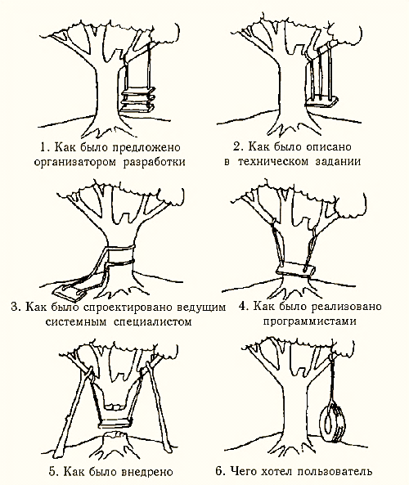
Процес розробки програмного забезпечення

Slide 5
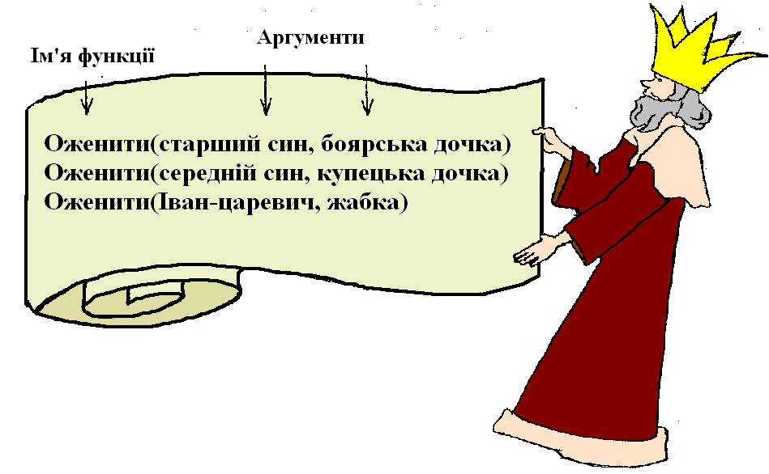
Поняття функції

Slide 6
Поняття функції
Один з ефективних способів створення великих програм, технологія низхідного проектування, полягає в їх конструюванні за принципом «розділяй і пануй»:
програма розглядається як набір фрагментів, кожний з яких:
виконує певну логічно завершену дію,
може бути виконаний декілька разів ,
є більш керованим, ніж програма в цілому.
Такий невеликий фрагмент програмного коду називається функцією.
Функція позначається ідентифікатором, тобто має власне унікальне ім’я.
Вказування в тексті програми імені функції рівнозначне запису всіх її операторів і називається викликом функції.
Notes:
6

Slide 7
Поняття функції
Схема ієрархії викликів підпрограм – HIPO діаграма
програма
підпрограма1
підпрограма2
підпрограма3
підпрограма4
підпрограма5

Slide 8
Поняття функції
Функція — це іменована частина програми, котра описує деякі обчислення і може бути викликана з будь якого місця програми, де синтаксисом мови це не заборонено
Концепція програмування, що ґрунтується на використанні функцій як стандартних блоків для створення нових програм, називається повторне використання коду
Функцію можна порівняти з "чорною скриньою", коли відомо, що на вході і що при цьому на виході, а нутрощі "чорної скрині" часто бувають приховані.
вхід
вихід
Фукція
Notes:
8

Slide 9
Перевага функцій
Основна перевага використання функцій – це можливість повторного застосування програмного коду, тобто, їх можна викликати багато разів не тільки в тій програмі, де її було визначено, але, можливо, і в інших програмах, іншими користувачами та для інших цілей.
Конструювання програм з невеликих «будівельних блоків» сприяє їх більшій ясності та гнучкості, що приводить до підвищення їх ефективності, якості та надійності.
Одна з переваг такого підходу полягає у простоті механізму внесення змін і виправлень у процедурно-орієнтовані програми.

Slide 10
Перевага повторного використання коду
програма
підпрограма1
підпрограма2
підпрограма3
підпрограма2
підпрограма4

Slide 11
Перевага внесення змін в програму
програма
підпрограма1
підпрограма2
підпрограма3
підпрограма4
підпрограма5
підпрограма6

Slide 12
Різновиди функцій
Вбудовані функції
Функції з імпортованих модулів
Функції користувача
Python inside
Стандартна бібліотека Python https://docs.python.org/3/library/index.html
Упаковка проектів Python https://pypi.org/
Функції з модулів
http://pythonicway.com/python-modules
Функції користувача

Slide 13
Вбудовані функції Python
Built-in Functions https://pythoner.name/documentation/library/functions
abs() | delattr() | hash() | memoryview() | set()
all() | dict() | help() | min() | setattr()
any() | dir() | hex() | next() | slice()
ascii() | divmod() | id() | object() | sorted()
bin() | enumerate() | input() | oct() | staticmethod()
bool() | eval() | int() | open() | str()
breakpoint() | exec() | isinstance() | ord() | sum()
bytearray() | filter() | issubclass() | pow() | super()
bytes() | float() | iter() | print() | tuple()
callable() | format() | len() | property() | type()
chr() | frozenset() | list() | range() | vars()
classmethod() | getattr() | locals() | repr() | zip()
compile() | globals() | map() | reversed() | __import__()
complex() | hasattr() | max() | round()

Slide 14
Вбудовані функції Python
В Python існують десятки вбудованих функцій і класів, сотні інструментів, що входять в стандартну бібліотеку Python https://docs.python.org/3/library/index.html,
і тисячі сторонніх бібліотек на Python Package Index (PyPI) https://pypi.org/.
Щоб розібратися, на які функції варто звернути увагу, їх слід розділити на категорії:
загальновідомі: їх використовують досить часто;
неочевидні для новачків: про ці функції корисно знати, але їх легко пропустити, коли ви новачок в Python;
знадобляться пізніше: про ці вбудовані функції корисно пам'ятати, щоб знайти їх потім, якщо вони знадобляться;
можна вивчити коли-небудь: це може стати в нагоді, але тільки за певних обставин;
швидше за все, вони вам не потрібні: вони навряд чи знадобляться, якщо ви не займаєтеся чимось досить спеціалізованим.

Slide 15
Вбудовані функції Python
Вбудовані функції категорій 1 та 2 є основними. Вони будуть потрібні майже всім програмістам на Python.
Вбудовані модулі категорій 3 та 4 є спеціалізованими, але потреби в них будуть варіюватися в залежності від вашої спеціалізації.
Категорія 5 - це приховані вбудовані функції. Вони дуже корисні, коли в них є потреба, але багатьом програмістам Python вони, ймовірно, ніколи не знадобляться.

Slide 16
Вбудовані загальновідомі функції
Функція | Семантика | Приклад
print | Виведення даних на екран | >>> words = [ "Welcome", "to", "Python"] >>> print (words) [ 'Welcome', 'to', 'Python']
len | Довжина рядка, довжина списку | >>> words = [ "Welcome", "to", "Python"] >>> len (words) 3
str | Перетворення числа в рядок | >>> version = 3 >>> "Python " + str(version) 'Python 3'
int | Перетворення рядка в ціле число, відсікання дробової частини у числа з плаваючою точкою. | >>> int(sqrt(28)) 5
float | Перетворення рядка та цілих чисел в число з плаваючою точкою | >>> pi = '3.141592653589793238462643383‘ >>> float(pi) 3.141592653589793

Slide 17
Вбудовані загальновідомі функції
Функція | Семантика | Приклад
list | Створення списку з ітерацій циклу. | >>> numbers = [2, 1, 3, 5, 8] >>> squares = (n ** 2 for n in numbers) >>> list_of_squares = list (squares) >>> list_of_squares [4, 1, 9, 25, 64]
tuple | Створення кортежів. | >>> numbers = [2, 1, 3, 4, 7] >>> tuple (numbers) (2, 1, 3, 4, 7)
dict | Створення словника | >>> color_counts = [( 'red', 2), ( 'green', 1), ( 'blue', 3), ( 'purple', 5)] >>> colors = {} >>> for color, n in color_counts: colors [color] = n >>> new_dictionary = dict (colors) >>> new_dictionary {'red': 2, 'green': 1, 'blue': 3, 'purple': 5}

Slide 18
Вбудовані загальновідомі функції
Функція | Семантика | Приклад
set | створює новий набір. | >>> numbers = [1, 1, 2, 3, 5, 8] >>> set (numbers) {1, 2, 3, 5, 8}
range | створює об'єкт range, який являє собою діапазон чисел. | >>> for n in range (0, 50, 10): print (n) 0 10 20 30 40

Slide 19
Вбудовані неочевидні для новачків функції
Функція | Семантика | Приклад
reversed | Функція reversed, як enumerate і zip, повертає ітератор. | >>> numbers = [2, 1, 3, 4, 7] >>> reversed(numbers) <list_reverseiterator object at 0x00000000033C4C18> >>> reversed_numbers = reversed(numbers) >>> list(reversed_numbers) [7, 4, 3, 1, 2]
sum | Повертає суму набору чисел | >>> sum([2, 1, 3, 4, 7]) 17
min и max | Визначають мінімальне і максимальне число з набору відповідно | >>> numbers = [2, 1, 3, 4, 7, 11, 18] >>> min(numbers) 1 >>> max(numbers) 18
sorted | Повертає новий список всіх значень в відсортованому порядку. | >>> numbers = [1, 8, 2, 13, 5, 3, 1] >>> sorted(numbers) [1, 1, 2, 3, 5, 8, 13]

Slide 20
Вбудовані неочевидні для новачків функції
Функція | Семантика | Приклад
bool | Ця функція перевіряє достовірність (істинність) об'єктів Python. Числа перевіряються на нерівність нулю. | >>> bool(5) True >>> bool(-1) True >>> bool(0) False
enumerate | Якщо потрібно в циклі порахувати кількість елементів. Використовується для відстеження індексу елементів в послідовності. | for i, item in enumerate(sequence): if item != sequence[-(i+1)]: res=False
zip | Використовується для перебору відразу декількох об'єктів одночасно. | >>> one_iterable = [2, 1, 3, 4, 7, 11] >>> another_iterable = ['P', 'y', 't', 'h', 'o', 'n'] >>> for n, letter in zip(one_iterable, another_iterable): print(letter, n)

Slide 21
Вбудовані неочевидні для новачків функції
Функція | Семантика | Приклад
any и all | Перевіряють всі елементи списку на виконання умови. | mylist = [0, 1, 1] x = all(mylist) print(x) # Returns False because 0 is the same as False
breakpoint | Призупиня виконання коду і переводить в командний рядок Python. Виклик breakpoint перекидає користувача в відладчик Python.
dir | Переглядає список усіх локальних змінних і список усіх атрибутів певного об'єкта | >>> x=[1,2,3,4] >>> dir() ['__annotations__', '__builtins__', '__doc__', '__loader__', '__name__', '__package__', '__spec__', 'color', 'color_counts', 'colors', 'n', 'new_dictionary', 'numbers', 'reversed_numbers', 'x']

Slide 22
Вбудовані неочевидні для новачків функції
Функція | Семантика | Приклад
vars | Коли виклик відбувається з аргументом, vars отримує доступ до атрибуту __dict__, який являє собою словник усіх атрибутів екземпляра. | >>> vars() {'__name__': '__main__', '__doc__': None, '__package__': None, '__loader__': <class '_frozen_importlib.BuiltinImporter'>, '__spec__': None, '__annotations__': {}, '__builtins__': <module 'builtins' (built-in)>}
type | Функція повертає тип об'єкта, який їй передається. | >>> x = [1, 2, 3] >>> type(x) <class 'list'>
help | Довідка по об’єкту, який вказується в дужках | >>> help Type help() for interactive help, or help(object) for help about object.

Slide 23
Вбудовані функції, які знадобляться пізніше
Функція | Семантика | Приклад
open | Відкриття файлу і подальшої роботи з ним
input | Функція запитує у користувача введення, чекає натискання клавіші Enter, а потім повертає набраний текст
repr | Представлення об'єкту в читабельному вигляді. Для багатьох об'єктів функції str і repr працюють однаково. | >>> str(4), repr(4) ('4', '4') >>> str('hello'), repr("hello") ('hello', "'hello'")
super | Функція важлива, якщо використовується спадкування одного класу від іншого.

Slide 24
Вбудовані функції, які знадобляться пізніше
Функція | Семантика | Приклад
property | Ця функція є декоратором і дескриптором. в Python property використовується замість методів getter и setter.
issubclass | Перевіряє, чи є клас подклассом одного або декількох інших класів. | >>> issubclass(int, bool) False
isinstance | Перевіряє, чи є об'єкт екземпляром одного або декількох класів. | >>> isinstance(True, str) False
hasattr, getattr, setattr и delattr | Потрібно працювати з атрибутами об'єкта, але ім'я атрибутів є динамічним і постійно змінюється,
classmethod и staticmethod | метод, який повинен викликатися в екземплярі або в класі,
next | Функція повертає наступний елемент в Ітератор.

Slide 25
Функції, які коли-небудь можна вивчити
Функція | Семантика
Iter | повертає ітератор (список, набір і т. д.)
сallable | повертає True, якщо аргумент є таким, що викликається
filter and map | генератор-вирази;
round | округлює число
divmod | виконує ділення без залишку (//) і операцію по модулю (%) одночасно
bin, oct і hex | служать для відображення чисел у вигляді рядка в двійковій, вісімковій або шістнадцятковій формі
abs | повертає абсолютне значення числа (аргумент може бути цілим або числом з плаваючою комою, якщо аргумент є комплексним числом, його величина повертається)
hash
object

Slide 26
Функції, які коли-небудь можна вивчити
Функція | Семантика
ord і chr | можуть стати в нагоді при вивченні ASCII або Unicode;
exec і eval | для виконання рядки;
compile
slice | якщо ви реалізуєте __getitem__ для створення користувальницької послідовності, це може вам знадобитися;
bytes, bytearray і memoryview | якщо ви часто працюєте з байтами;
ascii | схожий на repr, але повертає подання об'єкта тільки в ASCII;
frozenset | як set, але він залишається незмінною (і хешіруемий);
__import__ | краще використовувати importlib;
аormat | викликає метод __format__, який використовується для форматування рядків;
pow | оператор піднесення до степеня (**);
complex | якщо ви не використовуєте комплексні числа (4j + 3), вона вам не знадобиться.

Slide 27

Функції користувача на Python
Специфічні для певної програми дії не мають прямих відповідників у бібліотеках Python і для їх виконання програміст має створити власні функції, тобто функції користувача.
Функції користувача можна поділити на:
функції без параметрів, що не повертають значення
функції з параметрами, що не повертають значення
функції з параметрами, що повертають значення.
Параметрами називають змінні, за допомогою яких здійснюється передавання даних до функції, що викликається, з програмного блока, який здійснює виклик.

Slide 28


Визначення функції користувача без параметрів
Визначення функції складається з заголовка та тіла функції.
Синтаксис означення функції без параметрів є таким:
def <ім’я_функції>() :
блок коду
Правила визначення імен функцій:
Імена повинні починатися з букви або знака підкреслення (містити тільки букви, цифри або знак підкреслення).
Правила визначення заголовка і тіла функцій:
Ключове слово def означує оголошення заголовка функції;
Наявність дужок () після імені функції обов’язкова
Наявність двокрапки : перед тілом функції обов’язкова;
Блок коду повинен мати однакові для усіх операторів функції відступи для визначення початку і кінця тіла функції

Slide 29

Визначення функції користувача без параметрів
Визначимо функцію без вхідних параметрів, яка виводить повідомлення на екран:
def Menu():
print('1. enter data')
print('2. sum year by year ')
print('3. final sum')
print('4. clear calculations')

Slide 30
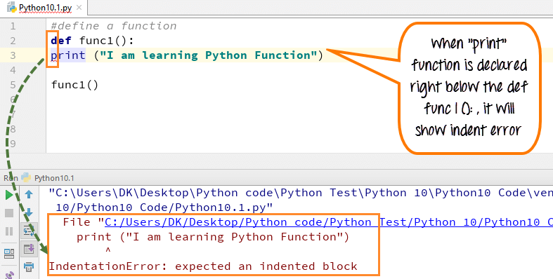
Помилки оголошення функції

Slide 31
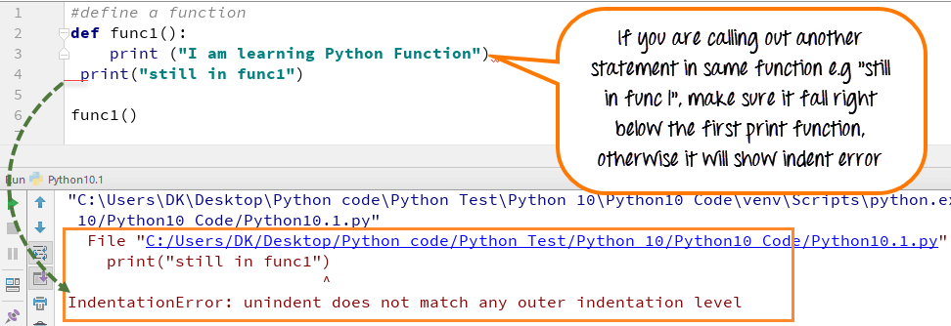
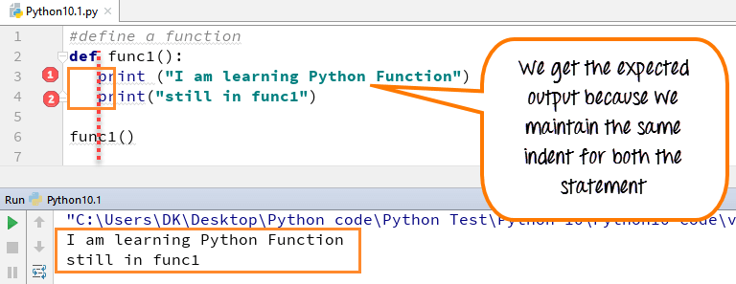
Помилки оголошення функції

Slide 32
Виклик функції, що не повертає значення і не має параметрів
Формат оператора виклику функції, що не повертає значення та не має параметрів такий:
ім’я функції()
Така функція не повертає ніякого значення в точку її виклику.
В такому випадку виклик функції без параметрів здійснюється за її іменем, яке використовується в програмі або в інших функціях як окремий оператор і не використовується у складі виразу.
Всі дії в програмі виконуються послідовно зверху вниз. Це означає, що перш ніж використовувати ідентифікатор в програмі, його необхідно попередньо оголосити, присвоївши йому значення. Тому визначення функції має бути розташоване перед викликом функції.

Slide 33
Механізм виклику функцій
Під час виклику функції їй передається керування, виконання основної програми, з якої викликана функція, переривається.
По завершенні роботи функції вона повертає керування програмі, що її викликала, в ту точку, з якої виклик було здійснено.
Перша команда фугеції називається точкою входу, а адреса такої команди — адресою точки входу.
Оператор, що продовжує виконання програми по завершенні роботи підпрограми, називається точкою повернення із підпрограми.
Коли здійснюється виклик функції, точка повернення з неї запам’ятовується і зберігається до завершення роботи цієї функції.
Точка виклику функції
Програма
Функція
Значення, що повертається
Точка повернення з функції

Slide 34
Виклик функції користувача без параметрів
Для виклику функції необхідно написати її ім’я та круглі дужки:
>>>Menu()
Коли викликається функція Menu(), Python виконує код функції – виводить повідомлення на екран та повертає назад керування основній програмі.
=== RESTART: J:/!KHУ им Шевченка/introduction in Python/example/deposit.py ===
1. enter data
2. year by year sum
3. final sum
4. clear calculations

Slide 35


Функції користувача з параметрами
Для передачі функції вхідних значень, над якими слід виконати певні дії, застосовують спеціальні змінні, параметри функції, що оголошуються в її заголовку.
Параметри відіграють роль своєрідного буфера між функцією та «зовнішнім світом»: усі значення, які надходять до функції ззовні, мають бути присвоєні її параметрам.
Значення параметрів функції, що вказуються під час її виклику, називають аргументами функції.

Slide 36
Функції користувача з параметрами
Параметрами називають змінні, за допомогою яких здійснюється передавання даних у функцію, що викликається, з програмного блока, який здійснює виклик.
Програмний блок,
що викликає функцію
Функція, що
використовує дані,
як значення
параметрів
Дані, що
передаються
аргументи
параметри

Slide 37

Функції користувача з параметрами
Синтаксис заголовка функції з параметрами:
def ім’я_функції ( ім’я1,..., ім’яN):
Тут ім’я1,..., ім’яN позначені параметри функції.
Перелік параметрів записується через кому.
Параметри, що передаються у функцію в її заголовку, використовуються потім в тілі функції.

Slide 38
Виклик функції користувача з параметрами
Формат оператора виклику функції з параметрами:
ім’я_функції(аргументи)
Функція з параметрами, означена вище, не повертає ніякого значення в точку її виклику.
В такому випадку виклик функції з параметрами здійснюється за її іменем, яке використовується в головній або в інших функціях як окремий оператор і не використовується у складі виразу.
Параметри під час виклику замінюються аргументами, тобто фактичними значеннями.

Slide 39
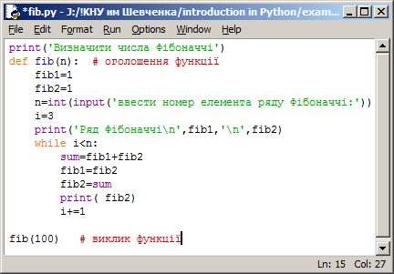
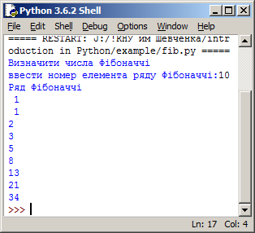
Приклад функції користувача з параметрами

Slide 40
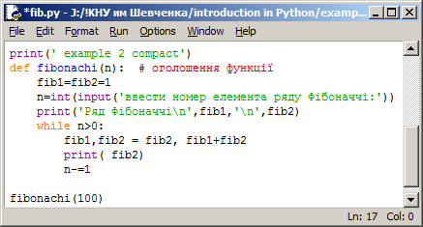
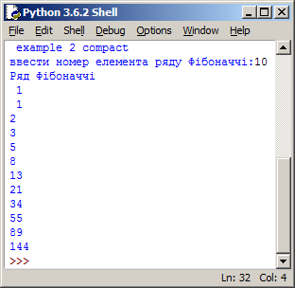
Приклад функції користувача з параметрами

Slide 41
Функції , що повертають значення
Функція може повернути значення у точку її виклику
Під час виклику функції, що повертає значення в точку виклику, її ім’я може бути інтерпретовано як ім’я деякої змінної величини.
Функцію, що повертає значення, можна викликати у виразах
Оголошення функції
def ім’я_функції(список_параметрів)
оператори_функції
return (вираз)

Slide 42
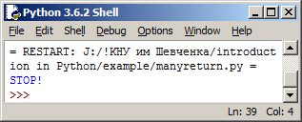
Функції , що повертають значення
Під час виконання функції останнім має виконуватись оператор повернення return. Значення виразу, що повертається цим оператором, і вважатиметься значенням функції.
В Python функції здатні повертати кілька значень одночасно:
Наприклад, return x1, x2
Всередині функції може міститися довільна кількість операторів return. Однак спрацює лише один з них.
Правила повернення значень з функції
def traffic_light (color):
if color == 'red':
return "STOP!"
elif color == "green":
return "GO!"
elif color == 'yellow':
return "GET READY!"
else:
return "Broken traffic light!"
result=traffic_light ('red')
print(result)

Slide 43
Функції , що повертають значення
Правила повернення значень з функції
4. Якщо функція не викликає return явно, буде отримано результат None.
None – це спеціальне значення в Python, яке визначає порожній об’єкт, якщо функція нічого не повертає.
Воно не є булевим значенням False, незважаючи на те що схоже на нього під час перевірки булевої змінної.

Slide 44
Виклик функції, що повертає значення
Оператор виклику функції:
ім’я_функції (аргументи) або ім’я_функції ( )
Змінна=ім’я_функції (аргументи) або Змінна=ім’я_функції ()
Змінна1, змінна2=ім’я_функції (аргументи)
Варіанти 2 та 3 можливі через те, що в Python функції є значеннями

Slide 45
Простори імен та області видимості
Простір імен - це система, яка гарантує, що всі імена в програмі унікальні і можуть використовуватися без будь-яких конфліктів.
Вирізняють:
Локальний простір імен: це простір імен, що містить локальні імена всередині функції. Цей простір імен створюється при виконанні функції та триває до тих пір, поки функція не повернеться.
Глобальний простір імен: це простір імен, який включає імена з різних імпортованих модулів, які ви використовуєте в проекті. Вій створюється, коли модуль включений в проект, і він існує до завершення скрипта.
Вбудований простір імен: це простір імен містить вбудовані функції і вбудовані імена винятків.

Slide 46
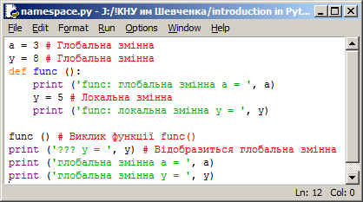
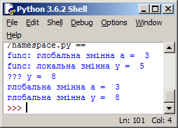
Простори імен та області видимості
Кожна функція визначає власний простір імен.
Якщо визначити змінну х в основній програмі та іншу змінну х в окремій функції, то вони будуть посилатися на різні значення.
В основній програмі визначається глобальний простір імен, а змінні що тут знаходяться називаються глобальними, тобто до неї можна звернутися з будь якого місця програми, в тому числі і всередині функції.
Змінна є локальною (видно тільки всередині функції), якщо значення їй присвоюється всередині функцій.

Slide 47
Області видимості змінних
Простори імен допомагають однозначно ідентифікувати всі імена всередині програми. Однак це не означає, що можна використовувати ім'я змінної всюди, де захочемо.
Ім'я також має область дії, що визначає частини програми, в яких ви можете використовувати це ім'я без використання префікса.
Так само, як простор імен, в програмі також є кілька областей дій.
Локальна область, яка є найбільш внутрішньою областю, яка містить список локальних імен, доступних в поточній функції.
Область всіх функцій, що закривають. Пошук імені починається з найближчої охоплючої області і переміщається назовні.
Область рівня модуля, що містить всі глобальні імена з поточного модуля.
Область, яка містить список всіх вбудованих імен. Пошук в цій області виконується останнім.

Slide 48
Глобальні змінні
Змінні, які оголошені всередині функції, називають локальними. Ці змінні стають недоступными після виходу з функції.
Змінні, які оголошені поза функцією, але доступні всередині функції, називають глобальними.
Якщо всередині функції модифікується значення деякої змінної, то змінна з таким ім'ям вважається локальною, і її модифікація не призведе до зміни глобальної змінної з таким самим ім'ям.
Щоб змінити значення глобальної змінної всередині функції, треба явно вказати що ця змінна є глобальною. Робиться це за допомогою інструкції global.
Щоб змінна усередині функції була видимою в основній програмі, необхідно явно використовувати ключове слово global.
.

Slide 49
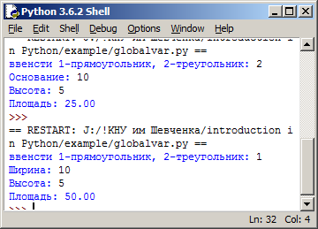
Приклад використання глобальних змінних
result = 0
def rectangle():
a = float(input("Ширина: "))
b = float(input("Высота: "))
global result
result = a*b
def triangle():
a = float(input("Основание: "))
h = float(input("Высота: "))
global result
result = 0.5 * a * h
figure = input(«ввести 1-прямоугольник, 2-треугольник: ")
if figure == '1':
rectangle()
elif figure == '2':
triangle()
print("Площадь: %.2f" % result)

Slide 50
Приклад використання глобальних змінних
#Калькулятор нарахувань за депозитними внесками
deposit=period=rate=year=sum=0
def Menu():
print('1. enter data')
print('2. year by year sum')
print('3. final sum')
print('4. break calculations')
def browse():
global year, sum
print('sum at the end of ',year,' year is ',sum,'\n')
def init():
global deposit, period,rate, year
print('enter deposit:')
deposit=float(input())
period=int(input('enter month 6..12:'))
rate=float(input('enter rate 10..20:'))
browse()

Slide 51
Приклад використання глобальних змінних
def solution():
global deposit,period,rate,year,sum
sum=deposit #початкове значення sum
for year in range (1, period, 1):
sum*=(1+rate) #рекурентна формула збільшення суми
browse()
def final():
global deposit,period,rate,year,sum
year=period
#розрахунок суми за формулою складних відсотків
sum=deposit*pow((1+rate),period)
browse()

Slide 52
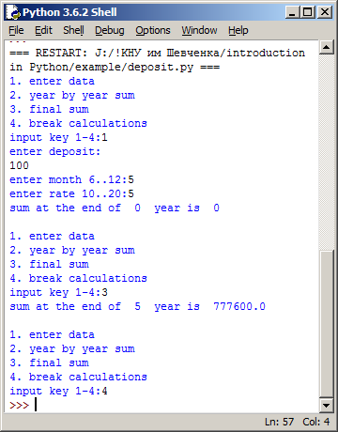
Приклад використання глобальних змінних
while True: # основна програма
Menu()
key=int(input('input key 1-4:'))
if key==1:
init()
if key==2:
solution()
if key==3:
final()
if key==4:
break

Slide 53
Різновиди аргументів
Функція може приймати довільну кількість аргументів або не приймати їх зовсім.
У функцію можна передавати не лише окремі об’єкти але і колекції - послідовності (список, кортеж та ін.).
Аргументи можуть бути:
позиційними,
іменованими,
обов’язковими
не обов’язковими.

Slide 54
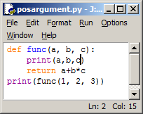
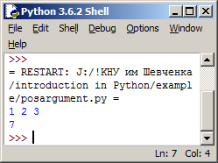
Позиційні аргументи
Найбільш поширений тип аргументів – це позиційні аргументи, значення яких копіюються у відповідні параметри функції відповідно до порядку слідування, необхідно пам’ятати кожну позицію аргументів.
Оголошення функції
Виклик функції
Функція
Функція
параметр1
Копіювання значення
аргумент1
параметр2
аргумент2
Копіювання значення
Недолік:
потрібно запам’ятовувати значення кожної позиції.

Slide 55
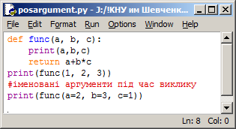
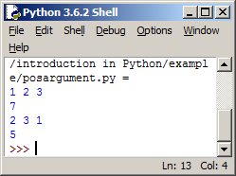
Іменовані аргументи
Аргументи у виклику функції можна вказувати також і за допомогою
іменованих аргументів – імен відповідних параметрів.
Порядок слідування аргументів, у цьому випадку, може бути яким завгодно:

Slide 56
Іменовані аргументи
Можна об’єднувати позиційні аргументи та іменовані аргументи.
print (func(2, 2, c = 3))
Результат: 8
Якщо викликати функцію, що має як позиційні аргументи, так і іменовані аргументи, то позиційні аргументи необхідно вказувати першими.

Slide 57
Параметри за замовчуванням
Значення за замовчуванням використовуються в тому випадку, якщо викликаючи функцію не було вказано відповідний аргумент.
Якщо під час виклику функції передається аргумент, який відповідає цьому параметру, то застосовується значення аргументу, якщо його немає – застосовується значення за замовчуванням.
Якщо для параметра визначено значення за замовчуванням, то можна вилучити відповідний аргумент, який, зазвичай, входить у виклик функції.
def func(a, b, c=2):
return a+b*c
print(func(1, 2)) # результат 5 при a=1, b=2, c=2
Механізм параметрів за замовчуванням діє так: якщо змінну проініціалізовано до виклику функції, то у функцію передається саме це значення, в іншому випадку у функцію передається значення за замовчуванням..
Тіло функції не виконується при її визначенні, а тільки компілюється. І навпаки, значення за замовчуванням обчислюються при визначенні функції та зберігаються в об'єкті-функції.
Тобто, значення за замовчуванням установлюється лише один раз

Slide 58
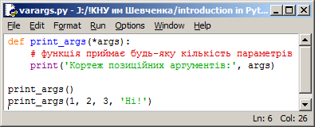
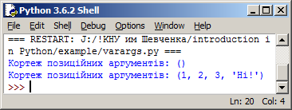
Передавання у функцію змінної кількості аргументів
Для передавання у функцію змінного числа аргументів в Python можна скористатися символом * перед списком аргументів змінної довжини.
В такому випадку функції можна передати будь-яку кількість параметрів.
Усі передані параметри зберігаються в кортежі.
Порожній кортеж
Якщо у функції є також обов’язкові позиційні аргументи, *args записується в кінці списку параметрів і отримає всі інші аргументи:
def print_more(numb_1, numb_2, *args):
print(numb_1)
print(numb_2)
print(args)
print_more(1, 2, 3, 4, 5, 6)
Результат:
1
2
(3, 4, 5, 6)

Slide 59
Отримання іменованих аргументів
Можна використовувати **, щоб згрупувати іменовані аргументи в словник, де імена аргументів стануть ключами, а їх значення – відповідними значеннями в словнику.
def print_abc(**abc):
print('Іменовані аргументи:', abc)
print_abc(a = 1, b = 2, c = 3)
Результат
Іменовані аргументи: {'a': 1, 'b': 2, 'c': 3}

Slide 60

Внутрішні функції
Можна визначити функцію всередині іншої функції:
def outer(a, b):
def inner(c, d):
return c + d
return inner(a, b)
print(outer(4, 7))
Результатом запуску даного коду буде:
11
Недоліки

Slide 61
Лабораторна робота №4
Завдання
Використовуючи розкладання функції sin(x) в степеневий ряд Маклорена (або Тейлора), написати програму обчислення значення функції sin(x) при заданих аргументах. Для розкладання в степеневий ряд створити функцію мовою Python, що повертає значення і має параметри.
Теорія
Розкладання функції sin(x) у степеневий ряд Маклорена виражається таким виразом:
Позначивши через a_{i} значення і-го доданка, отримаємо таке рекурентне співвідношення:
Справді:

Slide 62
Лабораторна робота №4
Алгоритм
Ввести значення аргумента функції.
Ввести точність розрахунку.
Задати початкове значення суми ряду, рівним значенню аргумента.
Задати початкове значення елемента ряду, рівним значенню аргумента.
Задати початкове значення лічильника циклу рівним 2.
Поки модуль поточного елемента ряду більше точності розрахунку повторювати такі дії:
6.1. Обчислити поточний член ряду за формулою:
6.2. Додати поточний елемент до суми ряду.
6.3. Збільшити лічильник циклу на 2. Перейти на п. 6.1.
7. по закінченні циклу повернути значення суми ряду.

Slide 63
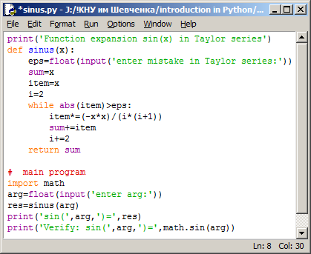
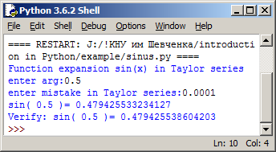
Лабораторна робота №4
Програма
Результат

Slide 64
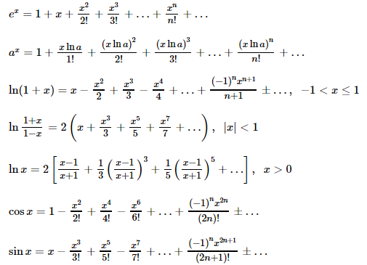
Розкладання деяких функцій в ряд Маклорена

Slide 65
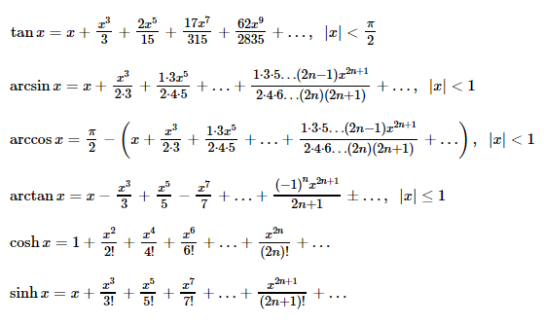
Розкладання деяких функцій в ряд Маклорена

Slide 66
Завдання для самостійної роботи
1. Напишіть функцію, яка обчислює значення експоненти за рекуррентной формулою. Реалізуйте контроль точності обчислень за допомогою додаткового параметра eps зі значенням за замовчуванням (слід зупинити обчислення, коли чергове наближення буде відрізнятися від попереднього менше, ніж на 10⁻⁵). Реалізуйте виклик функції різними способами:
• з одним позиційним параметром (при цьому буде використано значення за замовчуванням);
• з двома позиційними параметрами (значення точності буде передано як другий аргумент);
• передавши значення як іменований параметр.
2. Скласти програму обчислення суми 𝑆_{𝑛} = 1 + 1/2 + 1/3 + ⋯ + 1/𝑛 . Значення n вводиться з клавіатури. Реалізуйте виклик функції різними способами:
• з одним позиційним параметром (при цьому буде використано значення за замовчуванням);
• з двома позиційними параметрами (значення точності буде передано як другий аргумент);
• передавши значення як іменований параметр.

Slide 67
Критерії оцінювання
Вид семестрової роботи | Максимальний бал
Лабораторні роботи | 30
Самостійна робота студента | 10
Індивідуальна творча робота | 20
Разом | 60
Екзамен | 40
Разом за семестр | 100

